Slide 1

İdari ve Destek Süreçleri
Mali İşlerin Yönetim Süreci
(Strateji Geliştirme Daire Başkanlığı)
Halime Kaplan
Daire Başkanı

Slide 2
Pamukkale Üniversitesi Ana Süreçleri
Eğitim-Öğretim Süreci
Araştırma ve Geliştirme Süreci
Topluma Hizmet Süreci
Yönetim Süreci
İdari ve Destek Süreçler
http://www.pau.edu.tr/pau/tr/kurumsal/ana-surecler
Notes:
Üniversitemizin performansını süreçlere göre değerlendirmek için ana süreçler belirlendi.

Slide 3
Pamukkale Üniversitesi Süreçleri Mimarisi
Disiplinlerin profili tanımlanır
Yönetim süreçleri
Vizyon ve değerler tanımlanır
Strateji ve Hedefler belirlenir
Paydaşlarla takımlar oluşturulur
Kaynaklar sağlanır
Kaynaklar dağıtılır
Yönetişim oluşturulur
Değişim yönetilir
Program tasarlanır
Öğrenme deneyimleri paylaşılır
Öğrencilerin gelişmesi sağlanır
İhtiyaçlar belirlenir
Programın sonlandığı kanıtlanır
Eğitim ve Öğretim Süreci
Araştırma fonu sağlanır
Program veya proje tasarlanır
Araştırma yapılır
Araştırma planı yaratılır
Sonuçları yayılır
Araştırma ve Geliştirme Süreci
Ortak ilgi alanları saptanır
İşbirliği modeli tanımlanı
Fırsatlar yapılandırılır
Fırsatlar belirlenir
Paylaşılan yararlar garantilenir
Topluma Hizmet Süreci
Ortak ilgi alanları saptanır
İşbirliği modeli tanımlanır
Fırsatlar yapılandırılır
Fırsatlar belirlenir
Paylaşılan yararlar garantilenir
Sanayi İşbirlikleri Süreci
Ortak ilgi alanları saptanır
İşbirliği modeli tanımlanır
Fırsatlar yapılandırılır
Fırsatlar belirlenir
Paylaşılan yararlar garantilenir
Uluslararasılaşma Süreci
Destek süreçleri
Personel yönetimi
Öğrenci yönetimi
Paydaşların yönetimi
Kalite yönetimi
Tesislerin yönetimi
Bilişim sisteminin yapılandırılması
Bilgi yönetimi
Finansal kaynakların yönetimi
Şikayetlerin yönetimi
Mezunlarla bağlantıların yönetimi

Slide 4
Pamukkale Üniversitesi Süreç Sorumlulukları
Pamukkale Üniversitesi İnsan Kaynaklarının Süreç Sorumlulukları (Süreçlerin Yöneticileri) ve İşleyişlerde yer almaları açısından gruplandırılmaları
 |  |  | Süreçler
Birimler | İnsan Kaynakları | Süreç Sahibi | Yönetim Süreçleri | Eğitim ve Öğretim Süreçleri | Araştırma ve Geliştirme Süreçleri | Topluma Hizmet Süreçleri | İdari ve Destek Süreçler
Rektörlük
 | Rektör | · | x | x | x | x | x
 | Senato | · | x | x | x | x
 | Üniversite Yönetim Kurulu | · | x | x | x | x
 | Rektör Yardımcısı |  | x | x
 | Rektör Yardımcısı |  | x |  | x
 | Rektör Yardımcısı |  | x |  |  | x
 | Genel Sekreter | · |  |  |  |  | x
 | Genel Sekreter Yardımcıları |  |  |  |  |  | x
 | Daire Başkanları |  |  |  |  |  | x
 | Şube Müdürleri |  |  |  |  |  | x
 | Kurullar |  | x
 | Komisyonlar |  | x
 | Koordinatörlükler* |  | x | x | x | x | x
 | Laboratuvarlar |  | x |  | x | x

Slide 5
Yükseköğretim Kurumu Süreçleri Mimarisi
Yönetim süreçleri
Disiplinlerin profili tanımlanır
Vizyon ve değerler tanımlanır
Strateji ve Hedefler belirlenir
Paydaşlarla takımlar oluşturulur
Kaynaklar sağlanır
Kaynaklar dağıtılır
Yönetişim oluşturulur
Değişim yönetilir
Mali İşlerin Yönetim Süreci (Ön Mali Kontrol)
PAÜ-2019_2023 Stratejik Planı,
Mali Karar ve İşlemler
Kontrol
Harcama Birimleri, Strateji Geliştirme Daire Başkanlığı
Uygunluk
Destek süreçleri
Personel yönetimi
Öğrenci yönetimi
Paydaşların yönetimi
Kalite yönetimi
Bilişim sisteminin yapılandırılması
Bilgi yönetimi
Finansal kaynakların yönetimi
Şikayetlerin yönetimi
Mezunlarla bağlantıların yönetimi
Tesislerin yönetimi
Notes:
Bir yükseköğretim kurumu ana süreçlerinden olan eğitim-öğretim sürecinin aşamaları slaytta gözlenmektedir. Aynı zamanda her ana süreç için gerekli olan yönetim ve destek süreçler de tasarlanır, planlanır, uygulanır, izlenir, değerlendirilir ve sürekli iyileştirilir.

Slide 6
İdari ve destek süreçlerin sahipleri
Kurumda:
Sahibi: Genel Sekreter
Operasyonel sorumlular: Rektörlük Daire Başkanları
Akademik Birimlerde
Sahibi: Ens/Fak/Yo/MYO Sekreter
Operasyonel sorumlular: Birimdeki alt birimler

Slide 7
Misyonumuz
Mali Hizmet odaklı yapısıyla, üniversitemizin mali kaynaklarının etkili, ekonomik ve verimli bir şekilde elde edilmesi ve kullanılmasını, mali saydamlığın ve hesap verilebilirliğin temini bakımından, bütçenin hazırlanması, uygulanması, tüm mali işlemlerin muhasebeleştirilmesi, raporlanması ve mali kontrolün yapılmasını mevzuata uygun olarak gerçekleştirmek, mali konuların ve ilgili diğer mevzuatın uygulanması konusunda üst yöneticiye ve harcama yetkililerine danışmanlık yapmak, stratejik yönetim ve planlama çalışmalarını koordine etmek, performans ve kalite ölçütlerini geliştirmektir.
Vizyonumuz
Uzman, çalışkan ve özverili kadromuzla mali kaynakların verimli ve etkin bir şekilde kullanılmasını sağlayan, toplam kalite yönetim anlayışı ile hizmet veren, çağdaş öncü bir başkanlık olmaktır.

Slide 8
Yasal Yükümlülükler
5018 sayılı Kamu Mali Yönetimi ve Kontrol Kanunu
657 sayılı Devlet Memurları Kanunu
2547 sayılı Yüksek Öğretim Kanunu
2914 sayılı Yükseköğretim Personel Kanunu
5510 sayılı Sosyal Sigortalar Kanunu
4734 sayılı Kamu İhale Kanunu
4735 sayılı Kamu İhale Sözleşmeleri Kanunu
6085 sayılı Sayıştay Kanunu
6245 sayılı Harcırah Kanunu
193 sayılı Gelir Vergisi Kanunu
488 sayılı Damga Vergisi Kanunu
6183 sayılı Amme Alacaklarının Tahsil Usulü Hakkında Kanun
Notes:
Üniversitemizin performansını süreçlere göre değerlendirmek için ana süreçler belirlendi.

Slide 9
Başkanlığımız Görevlerine İlişkin Temel Mevzuat
5018 sayılı Kamu Mali Yönetimi ve Kontrol Kanunu,
Strateji Geliştirme Birimlerinin Çalışma Usul ve Esasları Hakkında Yönetmelik

Slide 10
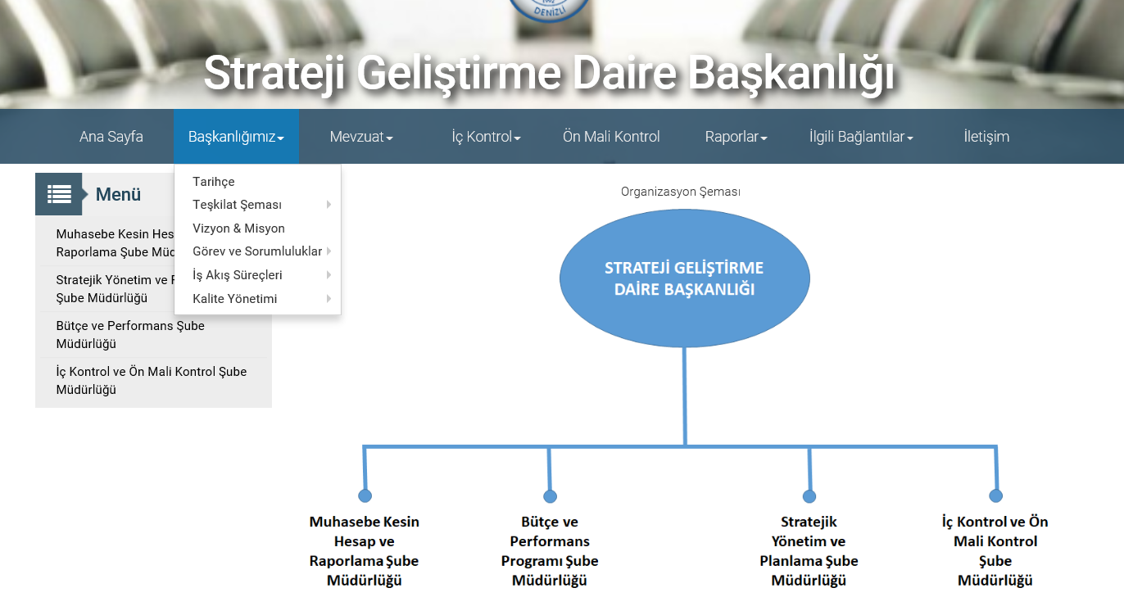
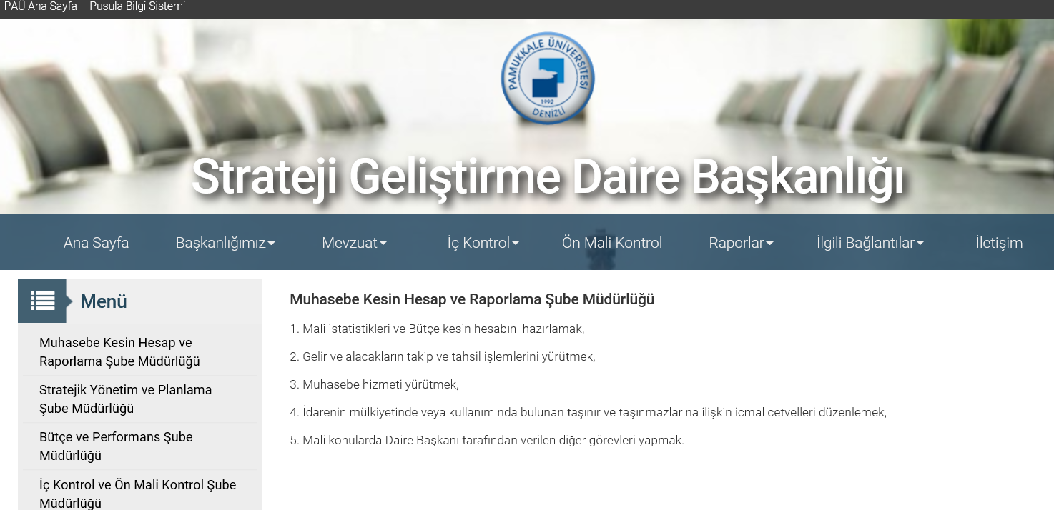

Slide 11
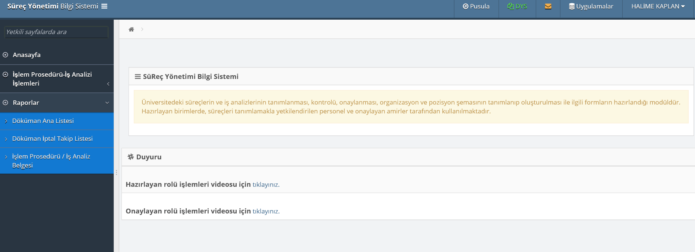
Süreç Yönetimi Bilgi Sistemi

Slide 12
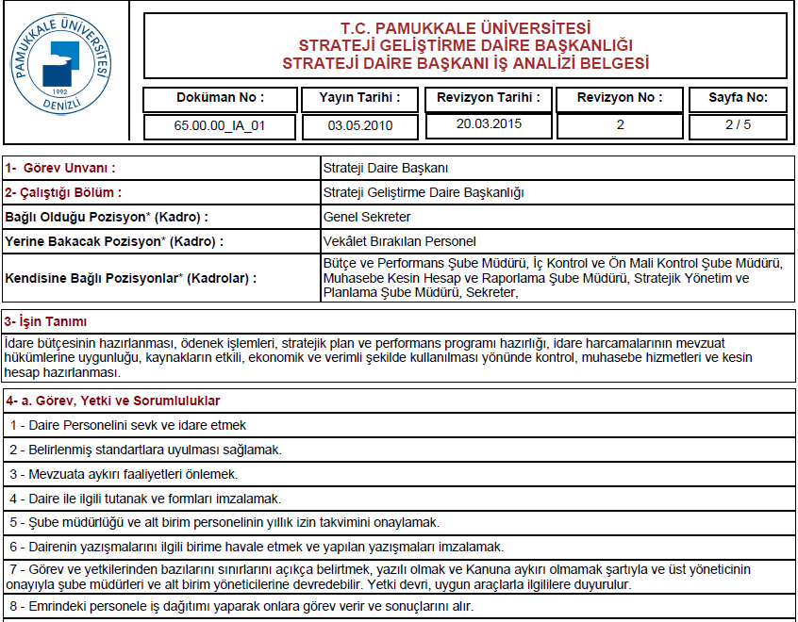
İş ve Süreç Analizleri (https://app.pau.edu.tr/sys/Raporlar/RaporAlma.aspx?r=SUREC_AnalizBelgesi )
Notes:
Üniversitemizin performansını süreçlere göre değerlendirmek için ana süreçler belirlendi.

Slide 13
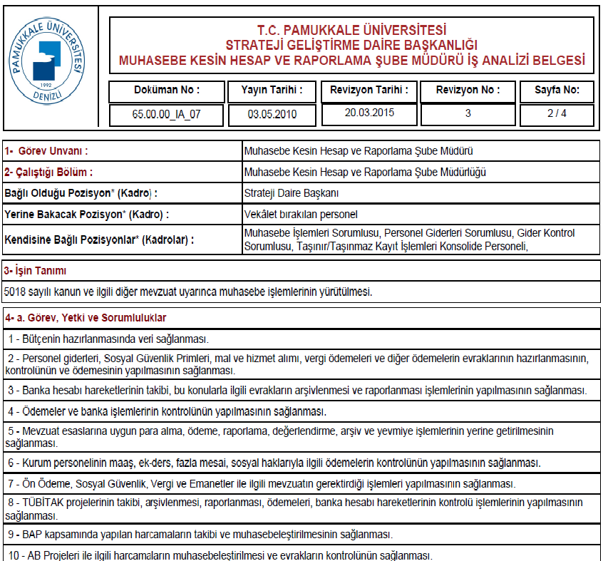
Notes:
Üniversitemizin performansını süreçlere göre değerlendirmek için ana süreçler belirlendi.

Slide 14
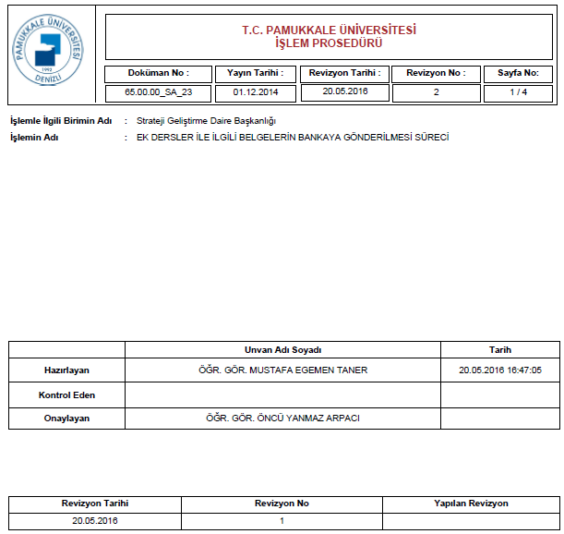
https://app.pau.edu.tr/sys/Raporlar/RaporAlma.aspx?r=SUREC_AnalizBelgesi

Slide 15
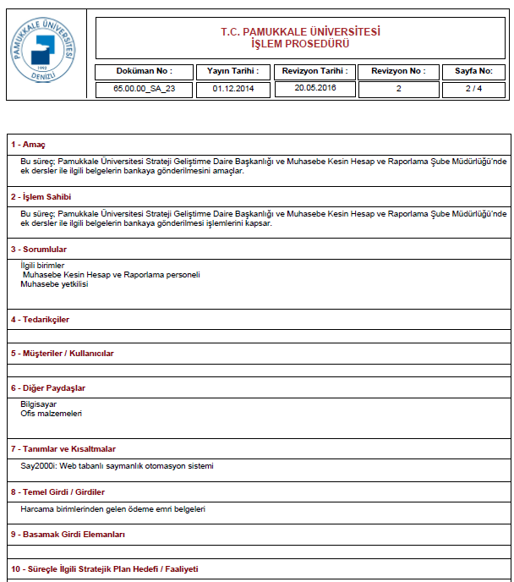
https://app.pau.edu.tr/sys/Raporlar/RaporAlma.aspx?r=SUREC_AnalizBelgesi

Slide 16
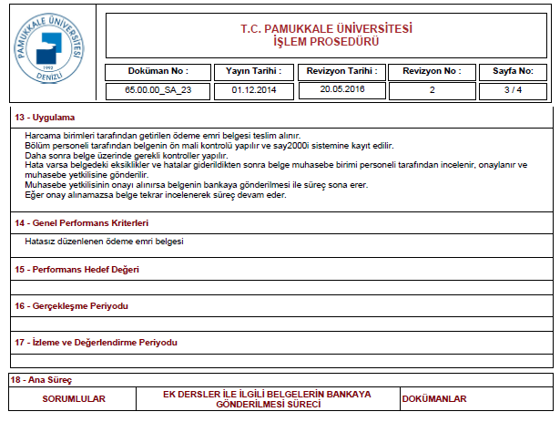
https://app.pau.edu.tr/sys/Raporlar/RaporAlma.aspx?r=SUREC_AnalizBelgesi

Slide 17
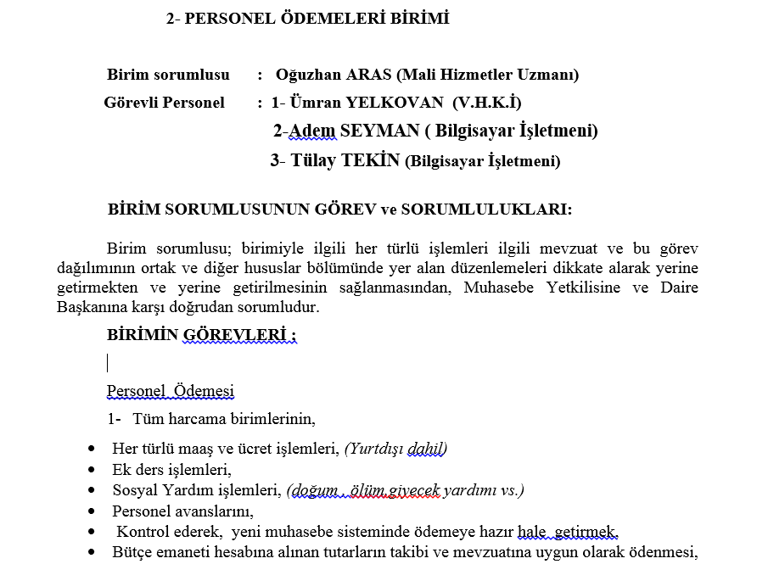
Birimimiz Görev Dağılımı
Görev ve sorumlulukların tebliği,
Yerine bakacak personelin belirlenmesi,

Slide 18
Birim Fonksiyonları (Ana süreçler)
III. Yönetim bilgi sistemi
I. Stratejik yönetim ve planlama
II. Performans ve kalite ölçütleri geliştirme
IV. Malî hizmetler
1. Bütçe ve performans programı
2. Muhasebe, kesin hesap ve raporlama
3. İç kontrol

Slide 19
I. Stratejik Yönetim ve Planlama Fonksiyonu Süreçleri
İdarenin stratejik planlama çalışmalarını koordine etmek.
İdare faaliyet raporunu hazırlamak,
İdarenin misyonunun belirlenmesi çalışmalarını yürütmek.

Slide 20
Stratejik Yönetim ve Planlama Fonksiyonu
Sağlayıcılar
Yararlananlar
Stratejik Yönetim ve Planlama Şube Müdürlüğü
Strateji Geliştirme Kurulu
Stratejik Planlama Ekibi
Stratejik Plan Hazırlık Ekibi
Akademik Birimler
İdari Birimler
İç Paydaşlar
Dış Paydaşlar
PAÜ Çalışanları

Slide 21
Pamukkale Üniversitesi 2019-2023 Stratejik Planı
STRATEJİ GELİŞTİRME KURULU
Prof. Dr. Hüseyin BAĞ | Rektör
Prof. Dr. Rafet KILINÇARSLAN | Rektör Yardımcısı
Prof. Dr. Erdinç DURU | Rektör Yardımcısı
Doç. Dr. Mehmet Ali SARI | Genel Sekreter V.
Prof. Dr. Hayati Murat AKGÜL | Diş Hekimliği Fakültesi-Dekan V.
Prof. Dr. İbrahim ORGAN | Hukuk Fakültesi-Dekan V.
Prof. Dr. Ertuğrul İŞLER | Fen Edebiyat Fakültesi-Dekan
Prof. Dr. Hakan SARITAŞ | İktisadi Ve İdari Bilimler Fakültesi-Dekan
Prof. Dr. Abdulhamit BİRIŞIK | İlahiyat Fakültesi-Dekan V.
Prof. Dr. Halil SAVAŞ | İletişim Fakültesi-Dekan
Prof. Dr. Koray ÖZCAN | Mimarlık Ve Tasarım Fakültesi-Dekan
Prof. Dr. Yahya TÜLEK | Mühendislik Fakültesi-Dekan
Prof. Dr. Ahmet Baki YAĞCI | Müzik Ve Sahne Sanatları Fakültesi-Dekan V.
Prof. Dr. Sevgi ÖZKAN | Sağlık Bilimleri Fakültesi-Dekan V.
Prof. Dr. Bülent AĞBUĞA | Spor Bilimleri Fakültesi-Dekan
Prof. Dr. Aydın YAPAR | Teknik Eğitim Fakültesi-Dekan V.
Prof. Dr. Ali AYDIN | Teknoloji Fakültesi-Dekan
Prof. Dr. Kasım İNCE | Turizm Fakültesi-Dekan
Prof. Dr. Ercan Lütfi GÜRSES | Üniversite Yönetim Kurulu Üyesi
Prof. Dr. Semin Melahat FENKÇİ | Tıp Fakültesi-Dekan V.
Prof. Dr. Hüseyin Aliyar DEMİRCİ | Üniversite Yönetim Kurulu Üyesi
Prof. Dr. İzzet KARA | Üniversite Yönetim Kurulu Üyesi
Halime KAPLAN | Strateji Geliştirme Daire Başkanı

Slide 22
Pamukkale Üniversitesi 2019-2023 Stratejik Planı
STRATEJİK PLANLAMA EKİBİ
Prof. Dr. Rafet KILINÇARSLAN (Başkan) | Rektörlük | Rektör Yardımcısı
Doç. Dr. Mehmet Ali SARI | Genel Sekreterlik | Genel Sekreter V.
Prof. Dr. Metin AK | Fen Edebiyat Fakültesi | Öğretim Üyesi
Prof. Dr. İbrahim TÜRKÇÜER | Sağlık Araştırma ve Uygulama Merkezi Müdürlüğü | Öğretim Üyesi
Prof. Dr. Ertuğrul İŞLER | Fen Edebiyat Fakültesi | Öğretim Üyesi
Prof. Dr. Fatih YAYLA | Müzik ve Sahne Sanatları Fakültesi | Öğretim Üyesi
Prof. Dr. Abdullah Tahsin TOLA | Mühendislik Fakültesi | Öğretim Üyesi
Prof. Dr. Bülent AĞBUĞA | Spor Bilimleri Fakültesi | Öğretim Üyesi
Prof. Dr. Gönül İÇLİ | Fen Edebiyat Fakültesi | Öğretim Üyesi
Prof. Dr. Koray YILMAZ | Fen Edebiyat Fakültesi | Öğretim Üyesi
Doç. Dr. Ferhat AĞIRMAN | Fen Edebiyat Fakültesi | Öğretim Üyesi
Doç. Dr. Abdullah AKDOĞAN | İleri Teknoloji Uygulama ve Araştırma Merkezi | Öğretim Üyesi
Doç. Dr. Necip ATAR | Mühendislik Fakültesi | Öğretim Üyesi
Doç. Dr. Murat ÖZBAN | Sağlık Araştırma ve Uygulama Merkezi Müdürlüğü | Öğretim Üyesi
Doç. Dr. Zeha YAKAR | Uluslararası İlişkiler Koordinatörlüğü | Öğretim Üyesi
Doç. Dr. Ömer ŞİMŞEK | Mühendislik Fakültesi | Öğretim Üyesi
Doç. Dr. Özlem Girgin ATLIHAN | Fen Bilimleri Enstitüsü | Öğretim Üyesi
Doç. Dr. Orçin TELLİ ATALAY | Fizik Tedavi ve Rehabilitasyon Yüksekokulu | Öğretim Üyesi
Dr. Öğr. Üyesi İbrahim TUNCEL | Eğitim Bilimleri Enstitüsü | Öğretim Üyesi
Dr. Öğr. Üyesi Cumali ERDEMİL | Buldan Meslek Yüksekokulu | Öğretim Üyesi
Dr. Öğr. Üyesi. Mesut ÖNCEL | Uygulamalı Bilimler Yüksekokulu | Öğretim Üyesi
Dr. Öğr. Üyesi Semih COŞKUN | Kalite Yönetimi ve Veri Değerlendirme Uygulama ve Araştırma Merkezi | Öğretim Üyesi
Dr. Öğr. Üyesi Mehmet UTKU | İktisadi ve İdari Bilimler Fakültesi | Öğretim Üyesi
Dr. Öğr. Üyesi Nur Sinem PARTİGÖÇ | Mimarlık ve Tasarım Fakültesi | Öğretim Üyesi
Öğr. Gör. Yüksel KEPENEK | Honaz Meslek Yüksekokulu | Öğretim Görevlisi
Öğr. Gör. Senem TÜFEKÇİ | Acıpayam Meslek Yüksekokulu | Öğretim Görevlisi

Slide 23
Pamukkale Üniversitesi 2019-2023 Stratejik Planı
STRATEJİK PLANLAMA EKİBİ-2
Öğr. Gör. Huriye DEMİRHAN | Denizli Sağlık Hizmetleri Meslek Yüksekokulu | Öğretim Görevlisi
Öğr. Gör. Cengiz AKSEKİ | Atatürk İlke Ve İnkılapları Tarihi Araştırma Ve Uygulama Merkezi | Öğretim Görevlisi
Öğr. Gör. Meltem BALABAN | Strateji Geliştirme Daire Başkanlığı | Öğretim Görevlisi
Fatih Mehmet DEMİR | Sağlık Kültür Spor Daire Başkanlığı | Daire Başkan Yrd.
Şerife CİHANGİR | Bilgi İşlem Daire Başkanlığı | Daire Başkanı V.
Halime KAPLAN | Strateji Geliştirme Daire Başkanlığı | Daire Başkanı
Özgür Volkan YILMAZ | Kütüphane ve Dokümantasyon Daire Başkanlığı | Daire Başkanı V.
Hüseyin ŞAHİN | Öğrenci İşleri Daire Başkanlığı | Daire Başkanı V.
Yalçın ŞENAY | Genel Sekreterlik | Genel Sekreter Yrd.
Bilal BOZOĞLU | İdari ve Mali İşler Daire Başkanlığı | Daire Başkanı V.
Hasan KARAAL | İç Denetim Birimi Başkanlığı | İç Denetçi
Hamit TOK | Yapı İşleri ve Teknik Daire Başkanlığı | Mühendis
Dilek DEMİR | Hukuk Müşavirliği | Avukat
İsmail OYTUN | Döner Sermaye İşletme Müdürlüğü | İşletme Müdürü
Veli BAYSAL | İdari ve Mali İşler Daire Başkanlığı | Şube Müdürü
Hasibe AKGÜNDÜZ | Bilgi İşlem Daire Başkanlığı | Eğitim Destek Şefi

Slide 24
Pamukkale Üniversitesi 2019-2023 Stratejik Planı
STRATEJİK PLAN HAZIRLIK EKİBİ (Strateji Geliştirme Daire Başkanlığı)
Destek ve koordinasyon
Toplantıların organizasyonu,
Üniversite içi ve dışı iletişimin sağlanması,
Belge yönetimi,
Her türlü resmi yazışma,

Slide 25
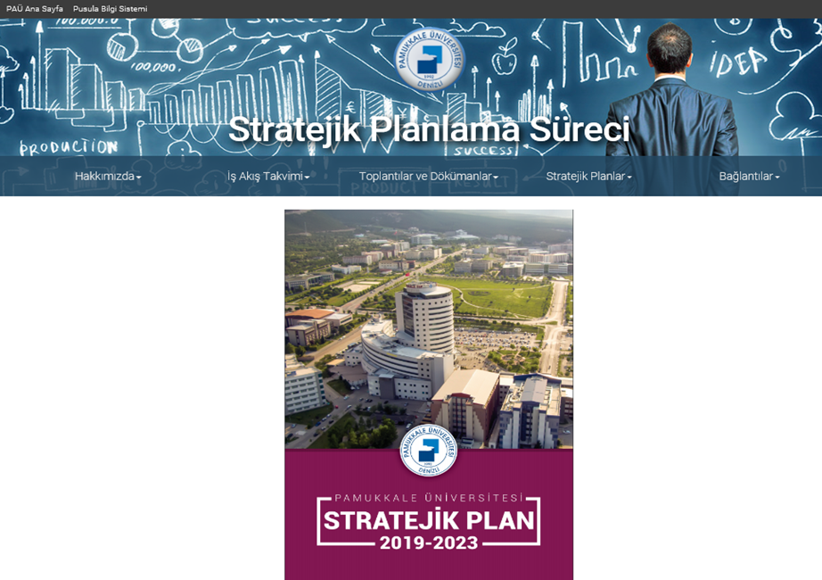

Slide 26
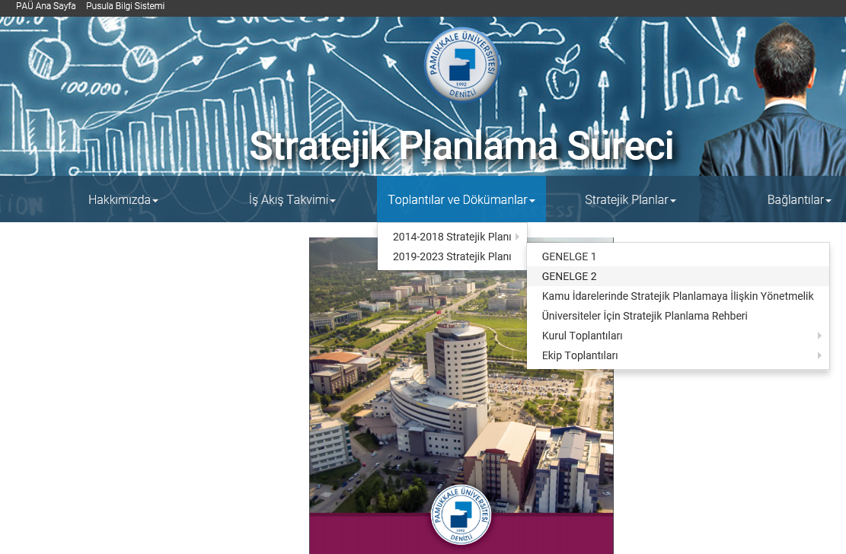

Slide 27
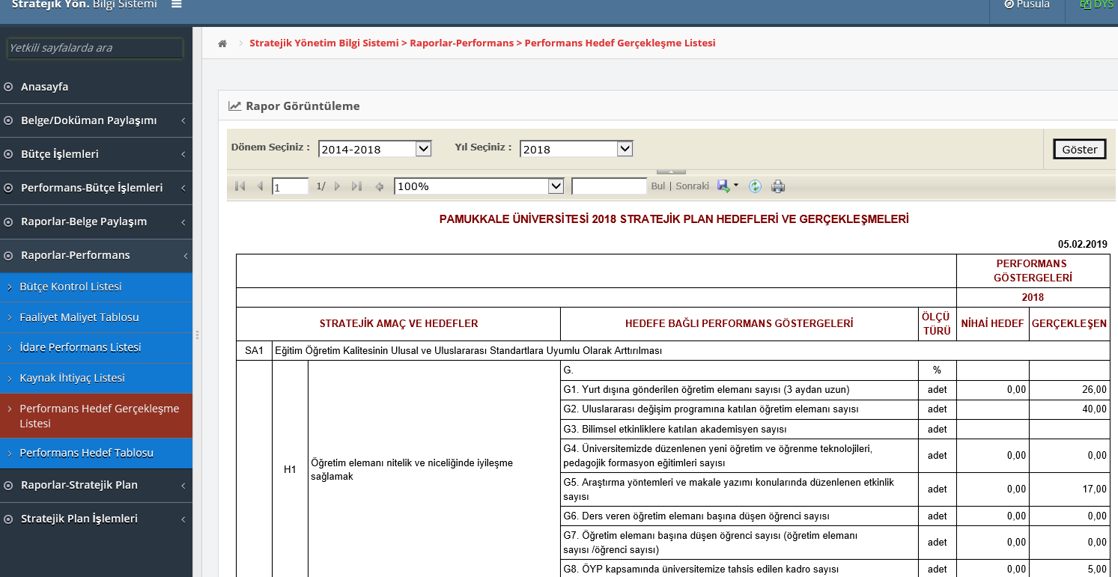
Stratejik Yönetim Bilgi Sistemi

Slide 28
Kalite Güvence Sistemi
Stratejik amaç, hedef ve performans göstergeleri Stratejik Yönetim Bilgi Sistemi Modülü aracılığıyla izlenebilmektedir.
Her Birim de kendi stratejik amaçlarını, hedeflerini ve performans göstergelerini
tanımlama ve ana stratejik planla ilişkilendirme olanağı bulmaktadır. Bu modülde
stratejik unsurlarla bütçenin ilişkilendirmesine yönelik veri girişlerinin yapılması da
sağlanmaktadır. Yazılımın kullanımı ile izleme ve raporlamanın etkinliğinin artırılması
hedeflenmektedir.

Slide 29
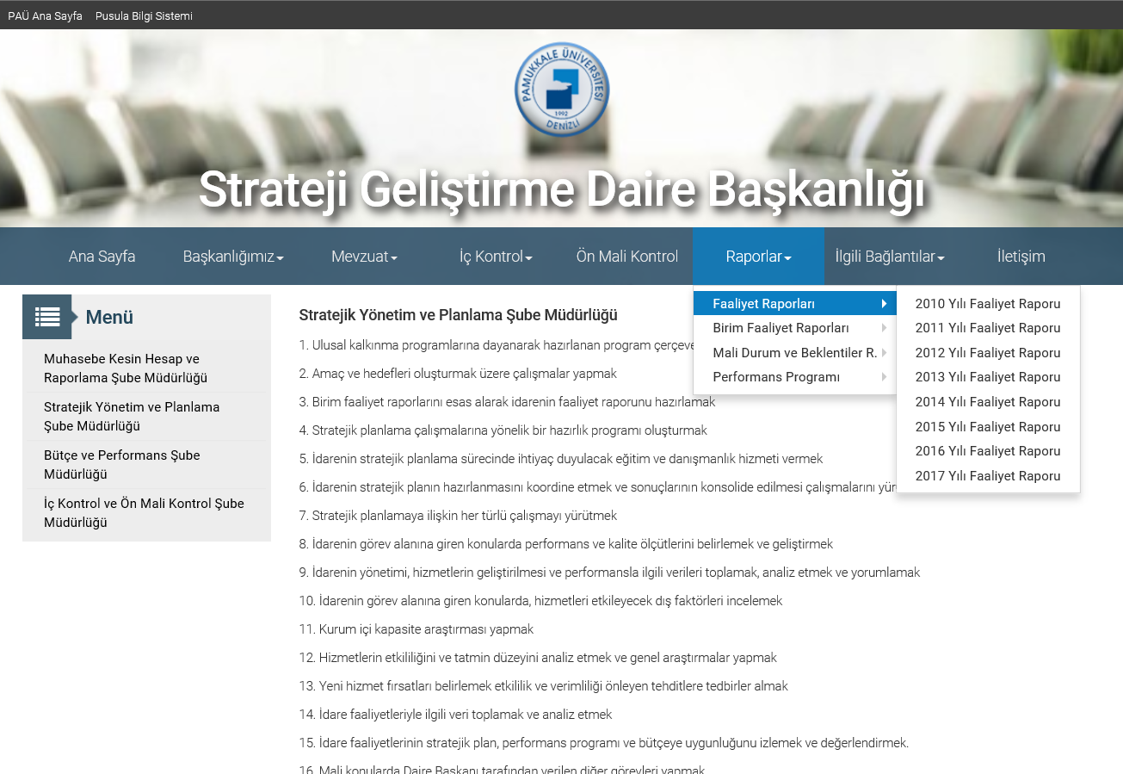
İdare Faaliyet Raporu

Slide 30
II. Performans ve Kalite Ölçütleri Geliştirme Fonksiyonu
Süreçleri
İdarenin yönetimi ile hizmetlerin geliştirilmesi ve performansla ilgili bilgi ve verileri
toplamak, analiz etmek ve yorumlamak
İdarenin ve/veya birimlerin belirlenen performans ve kalite ölçütlerine uyumunu
değerlendirerek üst yöneticiye sunmak.(İzleme/İdare Faaliyet Raporu)

Slide 31
II. Performans ve Kalite Ölçütleri Geliştirme Fonksiyonu
Sağlayıcılar
Yararlananlar
Bütçe ve Performans Şube Müdürlüğü
Akademik Birimler
İdari Birimler
İç Paydaşlar
Dış Paydaşlar

Slide 32
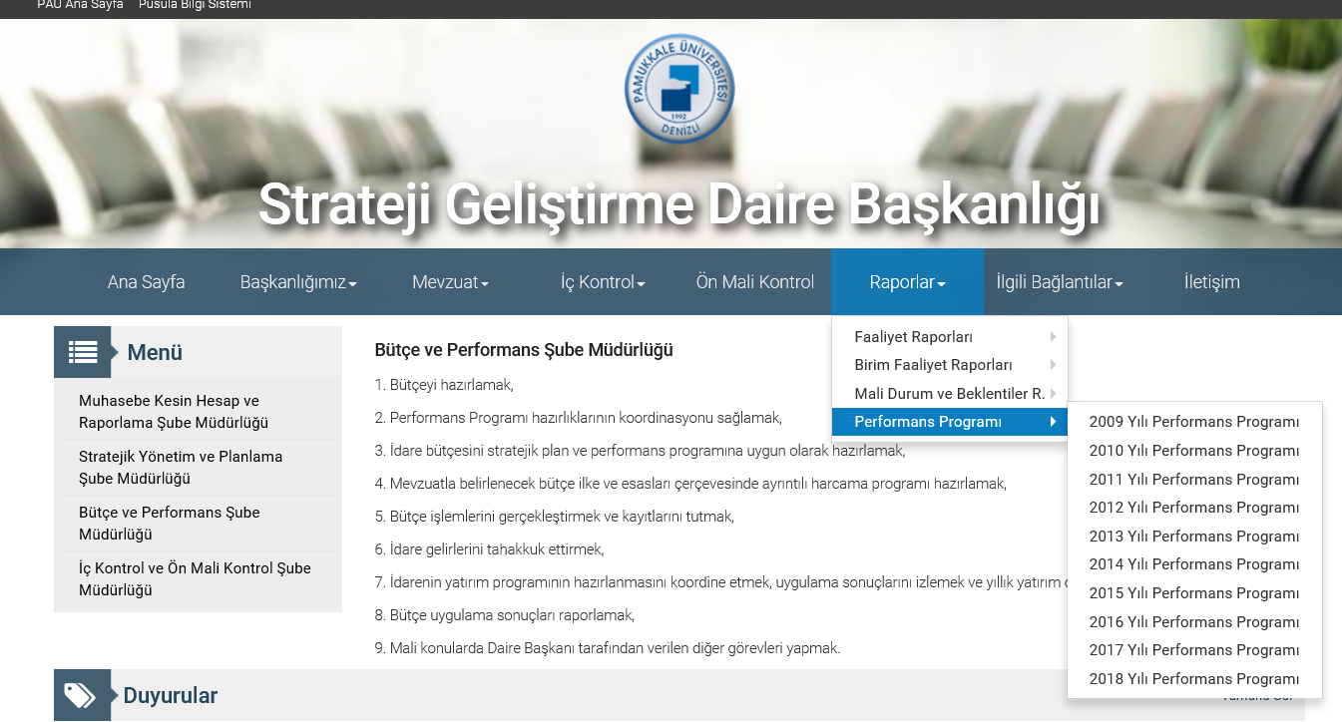
Performans ve Kalite Ölçütleri Geliştirme Fonksiyonu
Sağlayıcılar
Yararlananlar
Bütçe ve Performans Şube Müdürlüğü
Stratejik Yönetim ve Planlama Şube Müdürlüğü
Akademik Birimler
İdari Birimler

Slide 33
III. Yönetim Bilgi Sistemi Fonksiyonu
Süreçleri
Yönetim bilgi sistemlerine ilişkin hizmetleri varsa ilgili birimlerle işbirliği içinde yerine getirmek,
Yönetim bilgi sisteminin geliştirilmesi çalışmalarını yürütmek,
Stratejik Yönetim Bilgi Sisteminin tasarım çalışmaları Strateji Geliştirme Daire Başkanlığı ve Bilgi İşlem Daire Başkanlığı işbirliği ile yürütülmüştür.

Slide 34
Yönetim Bilgi Sistemi Fonksiyonu
Sağlayıcılar
Yararlananlar
Bütçe ve Performans Şube Müdürlüğü
Stratejik Yönetim ve Planlama Şube Müdürlüğü
Muhasebe, Kesin Hesap ve Raporlama Şube Müdürlüğü
İç Kontrol ve Ön Mali kontrol Şube Müdürlüğü
Akademik Birimler
İdari Birimler
İç Paydaşlar
Dış Paydaşlar

Slide 35
IV. Mali Hizmetler Fonksiyonu
1. Bütçe ve performans programı
2. Muhasebe, kesin hesap ve raporlama
3. İç kontrol

Slide 36
Mali Hizmetler Fonksiyonu
Sağlayıcılar
Yararlananlar
Bütçe ve Performans Şube Müdürlüğü
Stratejik Yönetim ve Planlama Şube Müdürlüğü
Muhasebe, Kesin Hesap ve Raporlama Şube Müdürlüğü
İç Kontrol ve Ön Mali kontrol Şube Müdürlüğü
Akademik Birimler
İdari Birimler
İç Paydaşlar
Dış Paydaşlar
Gerçek/Tüzel kişiler
Öğrenciler

Slide 37
IV. Mali Hizmetler Fonksiyonu Alt Süreçleri
1. Bütçe ve performans programı
  Performans programı hazırlıklarının koordinasyonu,
  Bütçenin hazırlanması,
  Bütçe İşlemlerini gerçekleştirmek,
  Yatırım programı hazırlıklarının koordinasyonunu/Uygulama sonuçlarını İzleme/ Yıllık Değerlendirilmesi,

Slide 38
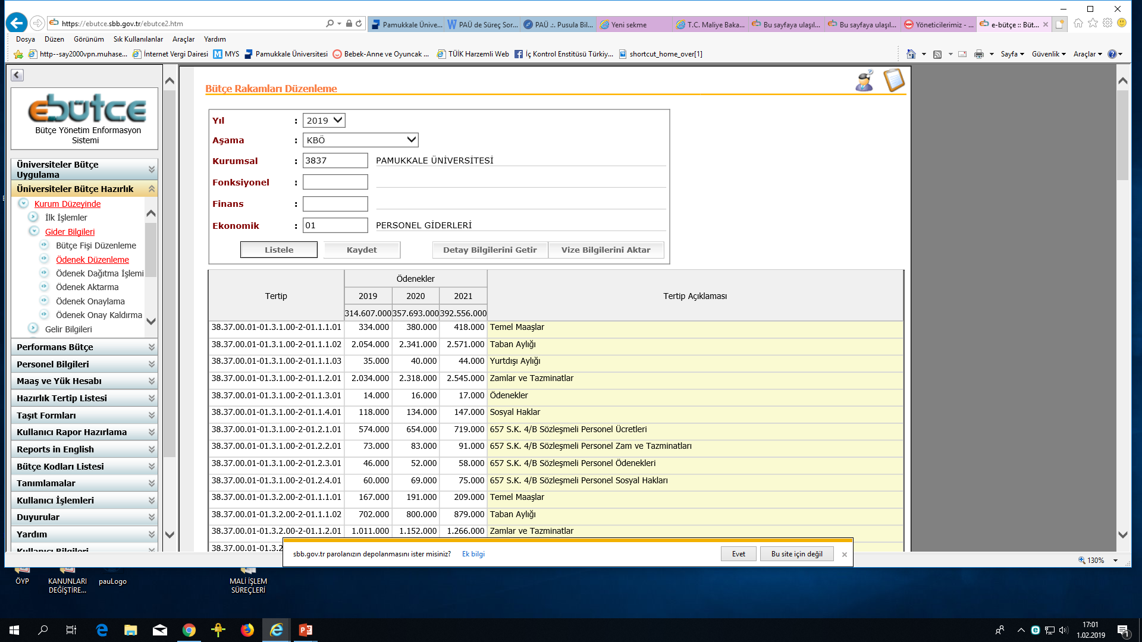
Bütçe ve performans programı

Slide 39
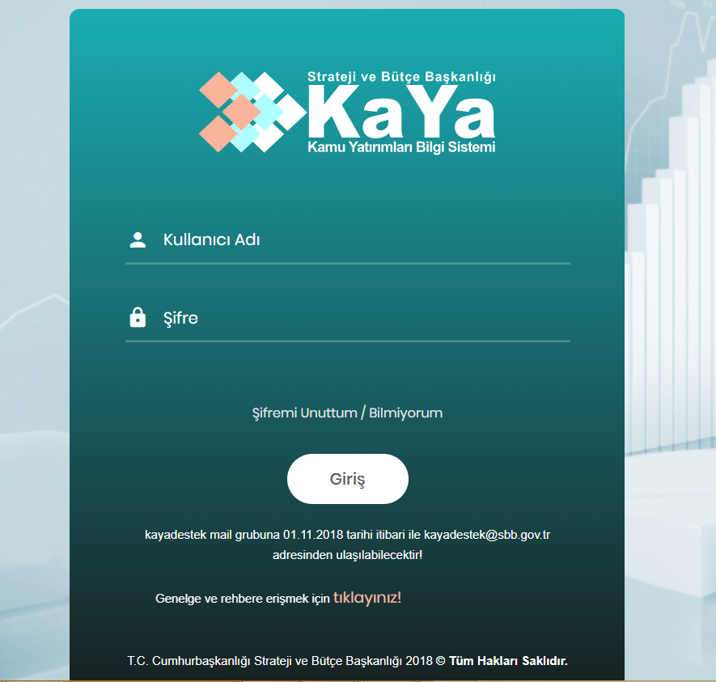
Yatırım programı hazırlık/uygulama/izleme

Slide 40
Mali Hizmetler Fonksiyonu
Alt Süreçleri
2. Muhasebe, kesin hesap ve raporlama
  Muhasebe hizmetleri,
  Bütçe kesin hesabı
  Mal yönetim dönemine ilişkin icmal cetvelleri
  Malî istatistikler

Slide 41
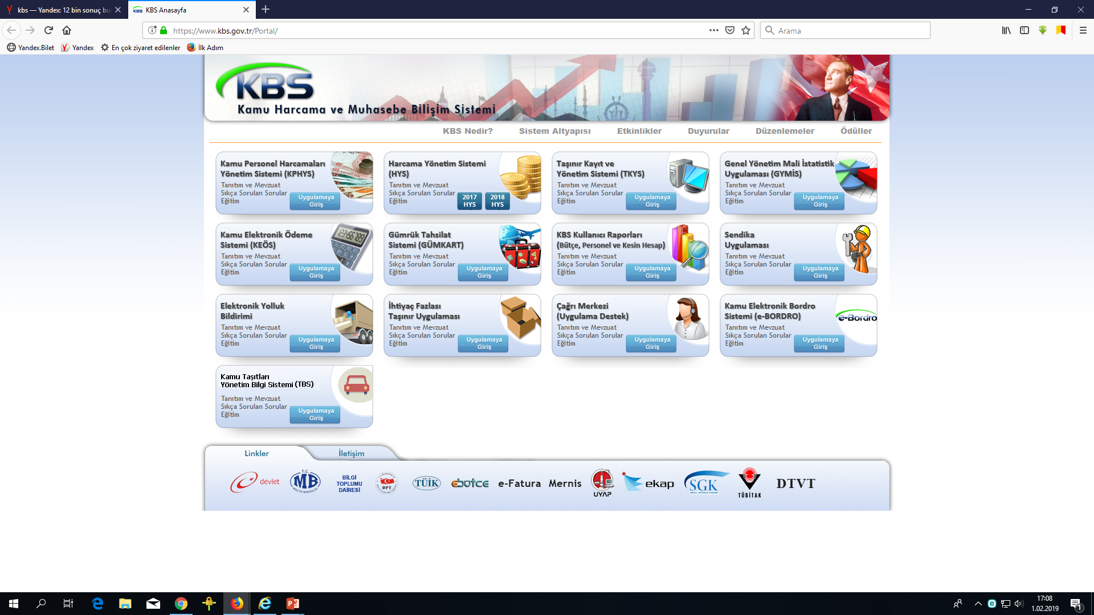
Muhasebe hizmetleri

Slide 42
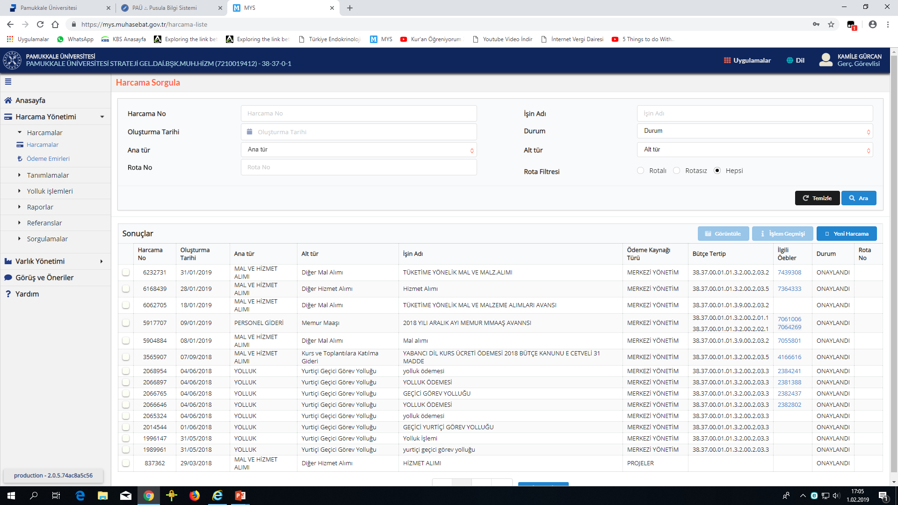
Muhasebe hizmetleri

Slide 43
Mali Hizmetler Alt Süreçleri
3. İç kontrol
  İç kontrol sisteminin kurulması, standartlarının uygulanması ve geliştirilmesi
  konularında çalışmalar yapmak,(revize çalışmaları)
  İdarenin görev alanına ilişkin konularda standartlar hazırlamak,
  Ön malî kontrol görevini yürütmek,
  Amaçlar ile sonuçlar arasındaki farklılığı giderici ve etkililiği artırıcı tedbirler
  önermek.

Slide 44
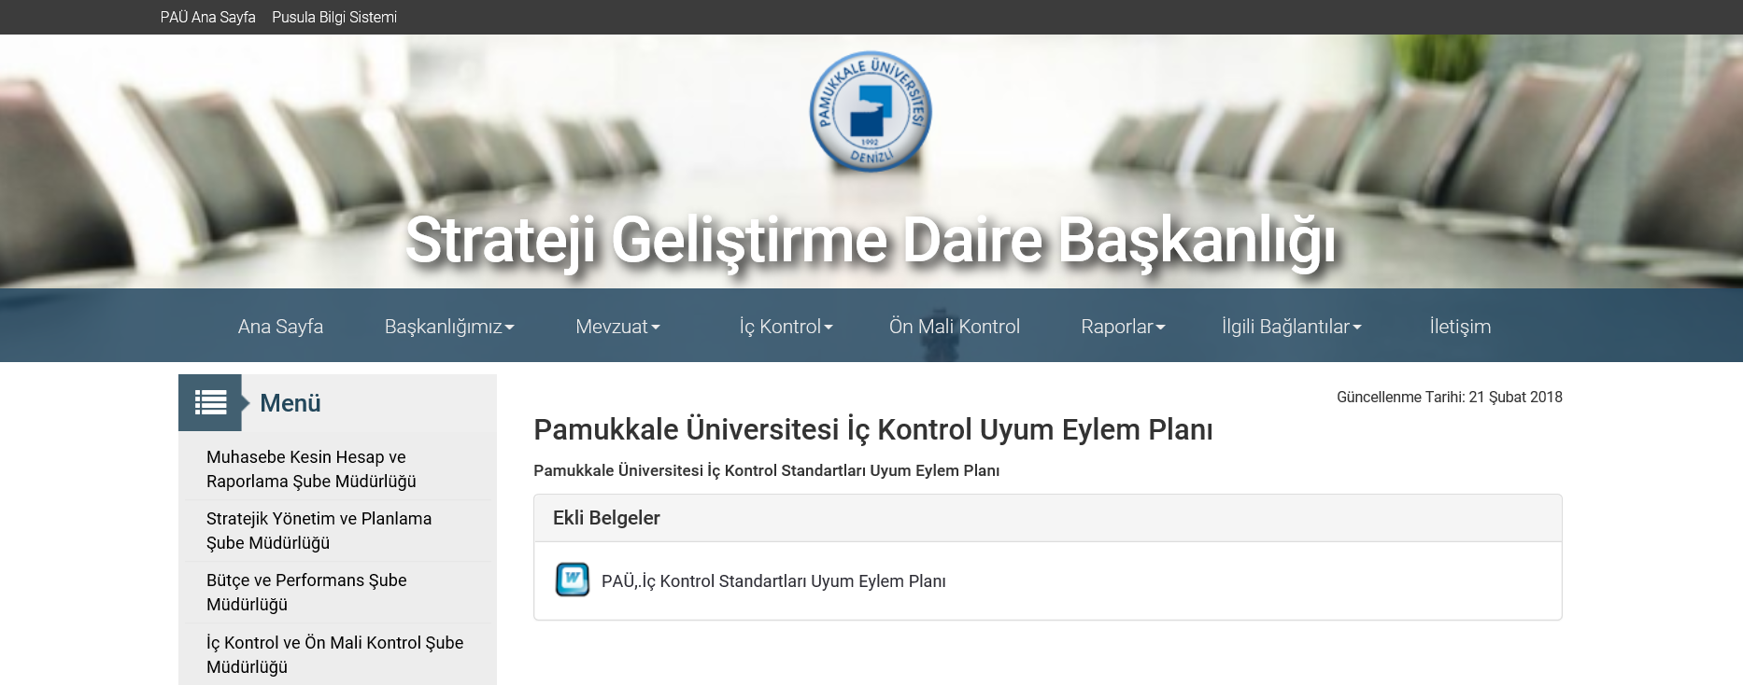
Mali Hizmetler Alt Süreçleri

Slide 45
Ön Mali Kontrol
Taahhüt evrakı ve sözleşme tasarılarının kontrolü
Bedeli 90.000 TL ye eşit ve bu tutarı aşan Mal ve Hizmet alımı,
Bedeli 250.000 ye eşit ve bu tutarı aşan
-Yapım İşleri,
-BAP projelerinden mal ve hizmet alımı,
-DMO’dan mal alımı,
Ödenek aktarma
Taşınır, taşınmaz satışı,
Kadro dağılım cetvelleri,
Yan ödeme cetvelleri,
Sözleşmeli personel sayı ve süreleri,
Gelecek yıllara yaygın yüklenmeler,
Notes:
Üniversitemizin performansını süreçlere göre değerlendirmek için ana süreçler belirlendi.

Slide 46
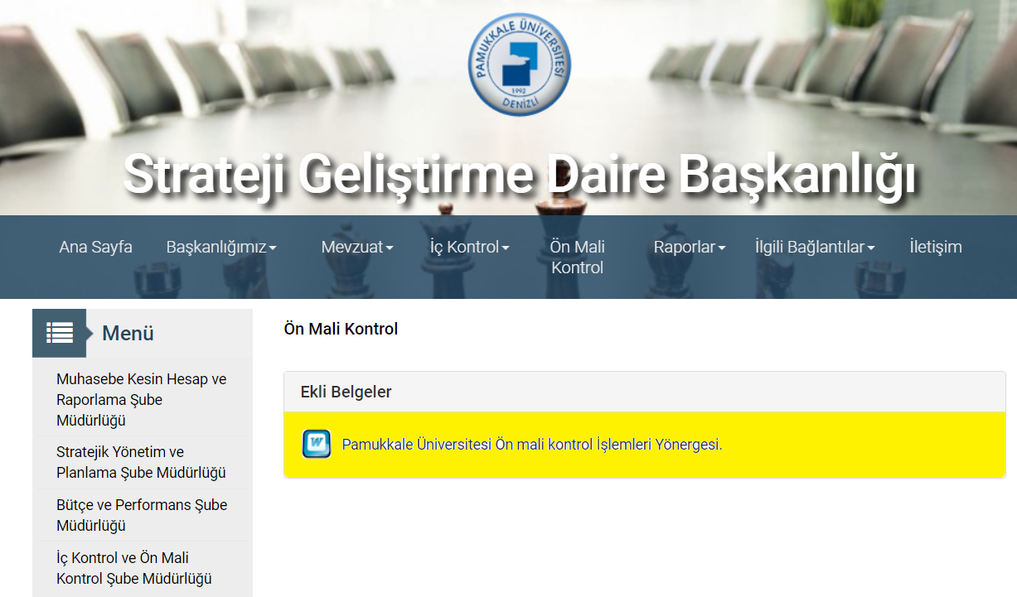

Slide 47
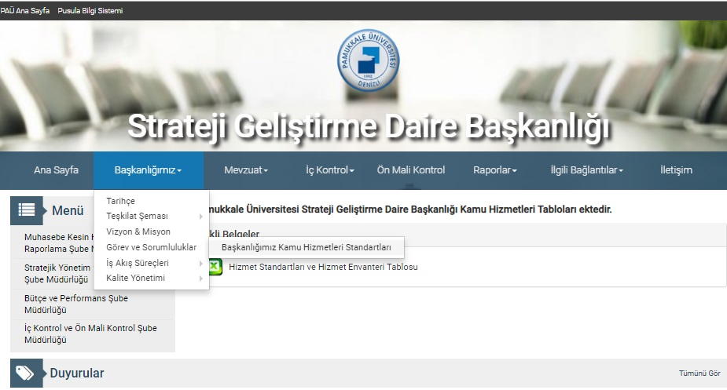
Birim Kamu Hizmet Standartları
Notes:
Üniversitemizin performansını süreçlere göre değerlendirmek için ana süreçler belirlendi.

Slide 48
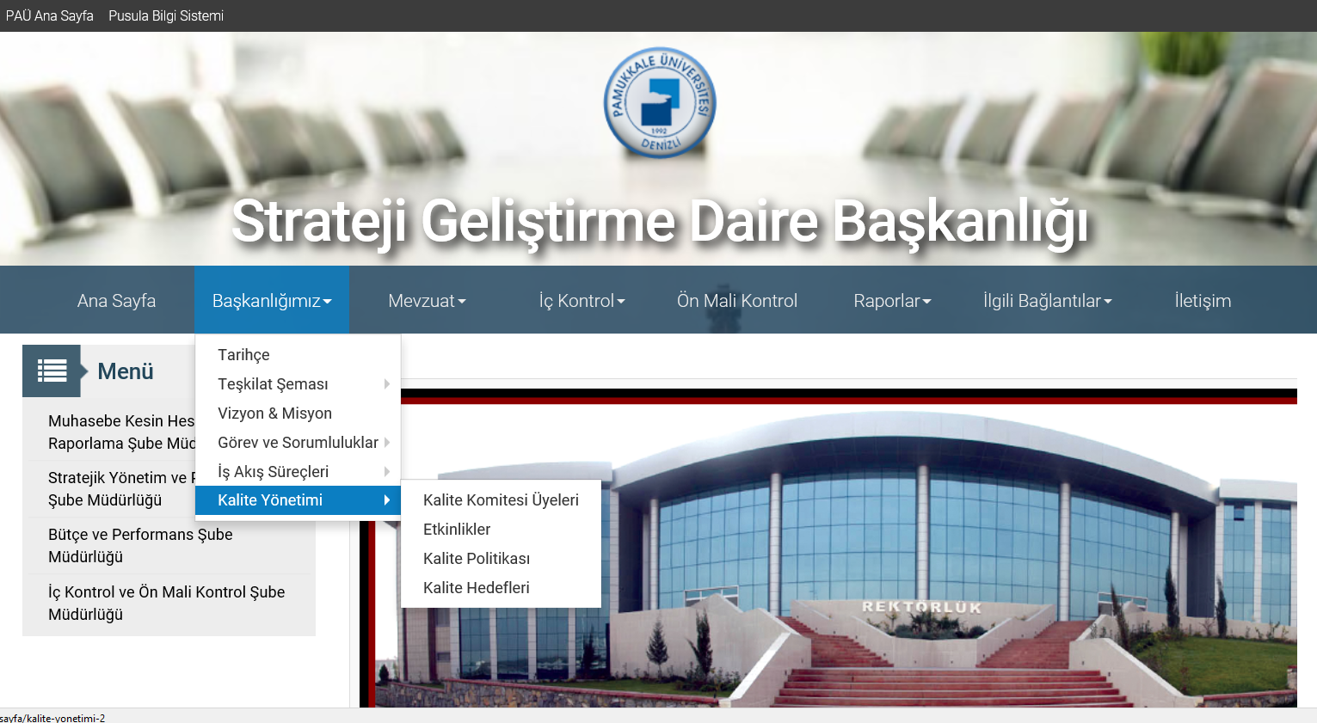
SGDB Birim Kalite Sayfası

Slide 49
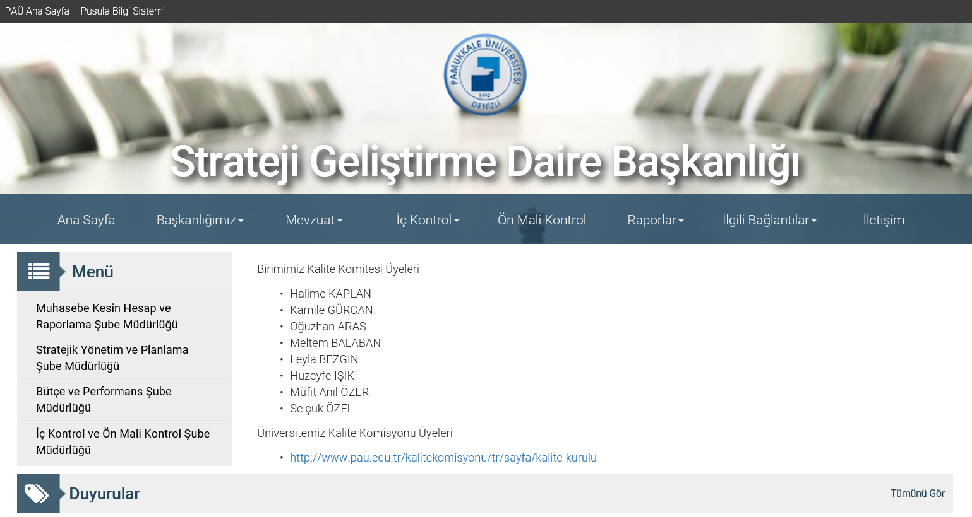
SGDB Birim Kalite Komite Üyeleri
Notes:
Üniversitemizin performansını süreçlere göre değerlendirmek için ana süreçler belirlendi.

Slide 50
«Toplam kalite yönetiminin başarısı, üst yönetimden en alt çalışanlara kadar kalite bilincinin olmasıdır. “
Teşekkür Ederim.

